Slide 1

Zasady dostępności dla osób niepełnosprawnych, w tym wymagania Web Content Accessibility Guideliness (WCAG 2.0) dla systemów teleinformatycznych w zakresie dostępności dla osób niepełnosprawnych
dr Izabela Mrochen
http://www.izabela.mrochen.us.edu.pl
Uniwersytet Śląski

Slide 2
Wprowadzenie – aspekty prawne
MODUŁ 1

Slide 3
Karta Praw Osób Niepełnosprawnych
Uchwała Sejmu Rzeczypospolitej Polskiej z dnia 1 sierpnia 1997 r. - Karta Praw Osób Niepełnosprawnych (M.P. z 1997 r. Nr 50, poz. 475)

Slide 4
Deklaracja Madrycka 2002 (założenia Europejskiego Kongresu na rzecz Osób Niepełnosprawnych);
Preambuła do Deklaracji Madryckiej;
Europejski Kongres na rzecz Osób Niepełnosprawnych Madryt, 20-24 marca 2002
DEKLARACJA MADRYCKA
"BRAK DYSKRYMINACJI PLUS DZIAŁANIA POZYTYWNE DAJĄ W EFEKCIE SPOŁECZNE WŁĄCZENIE"
My, czyli ponad 400 uczestników Europejskiego Kongresu poświęconego Niepełnosprawności w Madrycie, witamy z radością ustanowienie roku 2003 Europejskim Rokiem Osób Niepełnosprawnych. Będzie to wydarzenie, które powinno rozbudzić publiczną świadomość praw ponad 50 milionów niepełnosprawnych Europejczyków. W tej Deklaracji przedstawiamy naszą wizję tworzącą koncepcyjne ramy dla działań podejmowanych w czasie tego Roku na poziomie całej Wspólnoty Europejskiej oraz na poziomach poszczególnych krajów, regionów i społeczności lokalnych.
Źródło: http://www.niepelnosprawni.pl/ledge/x/1878

Slide 5
Deklaracja Madrycka 2002 (założenia Europejskiego Kongresu na rzecz Osób Niepełnosprawnych);
Preambuła do Deklaracji Madryckiej;
PREAMBUŁA
1. NIEPEŁNOSPRAWNOŚĆ TO KWESTIA PRAW CZŁOWIEKA.
Osobom niepełnosprawnym przysługują takie same prawa, jak wszystkim innym obywatelom.
Pierwszy paragraf Powszechnej Deklaracji Praw Człowieka głosi: wszystkie ludzkie istoty są wolne i równe pod względem godności i praw. Aby osiągnąć ten cel, wszystkie społeczeństwa powinny szanować odmienność w swoich społecznościach oraz starać się zapewnić osobom niepełnosprawnym pełnię praw człowieka: cywilnych, politycznych, społecznych, ekonomicznych i kulturalnych - gwarantowanych w rozmaitych międzynarodowych Konwencjach, w Traktacie Unii Europejskiej i konstytucjach poszczególnych krajów.
Źródło: http://www.niepelnosprawni.pl/ledge/x/1878

Slide 6
Deklaracja Madrycka 2002 (założenia Europejskiego Kongresu na rzecz Osób Niepełnosprawnych);
Preambuła do Deklaracji Madryckiej;
2. OSOBY NIEPEŁNOSPRAWNE DOMAGAJĄ SIĘ RÓWNYCH SZANS A NIE LITOŚCI.
Podobnie, jak wiele innych regionów świata, Wspólnota Europejska przemierzyła w ciągu minionych dziesięcioleci długą drogę - od filozofii nacechowanej paternalizmem wobec osób niepełnosprawnych do filozofii, której celem jest wzmocnienie ich umiejętności sprawowania kontroli nad własnym życiem.
Stare podejście oparte głównie na litości i akcentowaniu bezradności osób niepełnosprawnych jest już obecnie nie do przyjęcia. Działania skoncentrowane na takim rehabilitowaniu jednostki, by "pasowała" do społeczeństwa zastępowane są stopniowo ogólną filozofią przekształcania społeczeństwa tak, by włączało ono i przystosowywało się do potrzeb wszystkich ludzi, w tym i osób z niepełnosprawnościami.
Osoby te domagają się równych szans i dostępu do wszystkich społecznych zasobów - a więc włączającej edukacji, nowych technologii, służb medycznych i socjalnych, aktywności sportowych i rekreacyjnych oraz dóbr, produktów i usług konsumenckich.
Źródło: http://www.niepelnosprawni.pl/ledge/x/1878

Slide 7
Deklaracja Madrycka 2002 (założenia Europejskiego Kongresu na rzecz Osób Niepełnosprawnych);
Preambuła do Deklaracji Madryckiej;
3. BARIERY TKWIĄCE W SPOŁECZEŃSTWIE PROWADZĄ DO DYSKRYMINACJI I SPOŁECZNEGO WYŁĄCZANIA.
Sposób, w jaki zorganizowane są nasze społeczeństwa prowadzi często do tego, że osoby niepełnosprawne nie mogą korzystać w pełni z przysługujących im praw człowieka i są wykluczane z życia społecznego. Istniejące dane statystyczne wskazują, że poziom wykształcenia i zatrudnienia tych osób jest nieakceptowalnie niski. Powoduje to, iż znacznie większa proporcja osób niepełnosprawnych, niż to ma miejsce wśród sprawnych obywateli, żyje w warunkach prawdziwego ubóstwa.
4. OSOBY NIEPEŁNOSPRAWNE - NIEWIDZIALNI OBYWATELE.
Przyczyną dyskryminacji osób niepełnosprawnych są często uprzedzenia, częściej jednak wynika ona stąd, iż na ogół zapomina się o nich lub ignoruje - co tworzy i wzmaga bariery środowiskowe i bariery w postawach społecznych, uniemożliwiające tym osobom uczestniczenie w życiu społecznym.
Źródło: http://www.niepelnosprawni.pl/ledge/x/1878

Slide 8
Deklaracja Madrycka 2002 (założenia Europejskiego Kongresu na rzecz Osób Niepełnosprawnych);
Preambuła do Deklaracji Madryckiej;
5. OSOBY NIEPEŁNOSPRAWNE STANOWIĄ ZRÓŻNICOWANĄ GRUPĘ LUDZI.
Osoby niepełnosprawne są bardzo zróżnicowaną grupą ludzi, w związku z czym konieczna jest polityka, która będzie respektować tę różnorodność. Szczególnej uwagi wymagają osoby o złożonych, wielorakich potrzebach uzależniających ich od pomocy innych (complex dependency needs) oraz ich rodziny. Ludzie ci stanowią często najbardziej zaniedbywaną grupę wśród wszystkich osób niepełnosprawnych. Podobnie, niepełnosprawne kobiety oraz niepełnosprawni pochodzący z mniejszości etnicznych doświadczają często podwójnej lub nawet wielorakiej dyskryminacji, wynikającej z dyskryminacji związanej z ich niepełnosprawnością, płcią i pochodzeniem etnicznym. Dla osób niesłyszących z kolei podstawową sprawą jest uznanie języka migowego.
Źródło: http://www.niepelnosprawni.pl/ledge/x/1878

Slide 9
Deklaracja Madrycka 2002 (założenia Europejskiego Kongresu na rzecz Osób Niepełnosprawnych);
Preambuła do Deklaracji Madryckiej;
6. BRAK DYSKRYMINACJI + DZIAŁANIA POZYTYWNE = WŁĄCZENIE SPOŁECZNE.
Przyjęta ostatnio Karta Podstawowych Praw Wspólnoty Europejskiej uznaje, że aby osoby niepełnosprawne mogły osiągnąć równość, konieczne jest uzupełnienie prawa o braku dyskryminacji prawem do korzystania ze środków przeznaczonych na zapewnienie im niezależności, integracji i uczestnictwa w życiu społecznym. Takie syntetyczne podejście stało się wiodącą zasadą Kongresu w Madrycie, który w marcu 2002 r. zgromadził ponad 600 uczestników z wielu krajów.
Źródło: http://www.niepelnosprawni.pl/ledge/x/1878

Slide 10
Deklaracja Madrycka 2002 (założenia Europejskiego Kongresu na rzecz Osób Niepełnosprawnych); Preambuła do Deklaracji Madryckiej;
Postanowienia:
7. ZATRUDNIENIE - KLUCZEM DO WŁĄCZANIA SPOŁECZNEGO.
Szczególnych wysiłków wymaga promocja dostępu osób niepełnosprawnych do zatrudnienia, najlepiej na otwartym rynku pracy. Jest to jedna z najważniejszych dróg walki ze społecznym wykluczaniem osób niepełnosprawnych oraz walki o ich godność i niezależne życie. Wymaga to nie tylko aktywnej mobilizacji wszystkich partnerów społecznych lecz także zaangażowania ze strony władz państwowych, które powinny kontynuować aktywne wspieranie odpowiednich rozwiązań.
Źródło: http://www.niepelnosprawni.pl/ledge/x/1878

Slide 11
Deklaracja Madrycka 2002 (założenia Europejskiego Kongresu na rzecz Osób Niepełnosprawnych); Preambuła do Deklaracji Madryckiej;
Postanowienia:
2. WŁADZE LOKALNE.
Europejski Rok Osób Niepełnosprawnych musi zaistnieć najpierw na poziomie lokalnym, gdzie wszystkie problemy są codzienną rzeczywistością obywateli i gdzie stowarzyszenia osób niepełnosprawnych i organizacje działające na ich rzecz wykonują większość swojej pracy. Cały wysiłek powinien skoncentrować się na promocji, zapewnieniu środków i działaniach na poziomie lokalnym.
Lokalnych działaczy powinno się zachęcać do włączania potrzeb osób niepełnosprawnych w plany dotyczące polityki społecznej miasta czy wspólnoty; potrzeby te dotyczą edukacji, zatrudnienia, mieszkalnictwa, komunikacji, służb medycznych i socjalnych, a przy ich zaspokajaniu należy mieć na uwadze zróżnicowanie zbiorowości osób niepełnosprawnych, wśród których są, m.in. osoby starsze, kobiety i imigranci.
Samorządy lokalne powinny, we współpracy z przedstawicielami osób niepełnosprawnych, opracować lokalne plany działań dotyczące niepełnosprawności oraz powołać własne lokalne komitety propagujące działania Roku.
Źródło: http://www.niepelnosprawni.pl/ledge/x/1878

Slide 12
Trzy Priorytety obowiązujące w państwach Unii Europejskiej
Wzrost inteligentny – oparty na wiedzy
Wzrost zrównoważony – efektywne wykorzystanie zasobów
Wzrost sprzyjający włączeniu społecznemu – rozwój gospodarki oparty na zwiększonym poziomie zatrudnienia, zachęcanie do nabywania i rozwijania nowych umiejętności i kompetencji; zapobieganie wykluczeniu społecznemu (Strategia rozwoju Uniwersytetu Śląskiego na lata 2012-2020, str.8)

Slide 13
Strategie Europa 2020;
Rozwój sprzyjający włączeniu społecznemu – gospodarka charakteryzująca się wysokim poziomem zatrudnienia i zapewniająca spójność gospodarczą, społeczną i terytorialną
Rozwój sprzyjający włączeniu społecznemu oznacza wzmocnienie pozycji obywateli poprzez
zapewnienie wysokiego poziomu zatrudnienia, inwestowanie w kwalifikacje, zwalczanie ubóstwa oraz modernizowanie rynków pracy, systemów szkoleń i ochrony socjalnej, aby pomóc ludziom przewidywać zmiany i radzić sobie z nimi oraz móc budować spójne społeczeństwo.
Ważne jest również, aby korzyści ze wzrostu gospodarczego rozkładały się równo w całej Unii, w tym w regionach najbardziej oddalonych, zwiększając w ten sposób spójność terytorialną. Chodzi o to, aby każdy obywatel przez całe swoje życie miał przed sobą otwarte możliwości.
Aby poradzić sobie z problemami starzejącego się społeczeństwa i rosnącej światowej konkurencji, Europa musi w stu procentach wykorzystać potencjał swojej siły roboczej. Jeśli chcemy zwiększyć współczynnik aktywności zawodowej, potrzebne będą strategie na rzecz zwiększenia równouprawnienia płci.
Źródło: http://eur-lex.europa.eu/LexUriServ/LexUriServ.do?uri=COM:2010:2020:FIN:PL:PDF

Slide 14
Strategie Europa 2020;
Projekt przewodni: „Program na rzecz nowych umiejętności i zatrudnienia”
Celem projektu jest stworzenie warunków do unowocześnienia rynków pracy w związku z rosnącym poziomem bezrobocia oraz zapewnienie trwałości naszych modeli społecznych.
Oznacza to wzmocnienie pozycji obywateli poprzez umożliwienie im zdobywania nowych umiejętności, tak aby obecni i przyszli pracownicy mogli przystosować się do nowych warunków i ewentualnej zmiany kariery, aby ograniczyć bezrobocie i podnieść wydajność siły roboczej (…)
Zapewnić zdobywanie i uznawanie kompetencji koniecznych do kontynuowania nauki i na rynku pracy w toku kształcenia ogólnego, zawodowego, wyższego i kształcenia dorosłych, a także opracować wspólny język i narzędzie operacyjne do celów kształcenia/szkolenia i pracy: europejskie zasady ramowe dotyczące umiejętności, kompetencji i zawodów (ESCO).
Zapewnić zdobywanie i uznawanie kompetencji koniecznych do kontynuowania nauki i na rynku pracy w toku kształcenia ogólnego, zawodowego, wyższego i kształcenia dorosłych, w tym także w toku uczenia się pozaformalnego i nieformalnego.
Źródło: http://eur-lex.europa.eu/LexUriServ/LexUriServ.do?uri=COM:2010:2020:FIN:PL:PDF

Slide 15
Rozporządzenie 30.05.2015 MAiC
Plan Działań na Rzecz Osób Niepełnosprawnych 2006-2015. wersja łatwa do czytania Pobierz publikację "Plan Działań na Rzecz Osób Niepełnosprawnych 2006-2015. wersja łatwa do czytania" w formacie pdf 1,96 Mb
„Europejska strategia w sprawie niepełnosprawności 2010-2020" Pobierz publikację „Europejska strategia w sprawie niepełnosprawności 2010-2020"k w formacie pdf 162 kb
„Plan działań Rady Europy w celu promocji praw i pełnego uczestnictwa osób niepełnosprawnych w społeczeństwie: podnoszenie jakości życia osób niepełnosprawnych w Europie 2006-2015”. Zalecenia nr Rec(2006)5 Komitetu Ministrów dla państw członkowskich Pobierz publikację „Plan działań Rady Europy w celu promocji praw i pełnego uczestnictwa osób niepełnosprawnych w społeczeństwie: podnoszenie jakości życia osób niepełnosprawnych w Europie 2006-2015” w formacie pdf 430 kb
Źródło: http://www.niepelnosprawni.gov.pl/dostepnosc-projektowanie-uniwer/

Slide 16
KOMUNIKAT KOMISJI DO PARLAMENTU EUROPEJSKIEGO, RADY, EUROPEJSKIEGO KOMITETU EKONOMICZNO-SPOŁECZNEGO I KOMITETU REGIONÓW Europejska strategia w sprawie niepełnosprawności 2010-2020: Odnowione zobowiązanie do budowania Europy bez barier
Pełny udział osób niepełnosprawnych w życiu społecznym i gospodarczym ma zasadnicze znaczenie dla powodzenia unijnej strategii „Europa 2020” na rzecz inteligentnego i zrównoważonego wzrostu sprzyjającego włączeniu społecznemu.
Budowa społeczeństwa zapewniającego pełne włączenie społeczne przynosi także nowe możliwości rozwoju rynku i stymuluje innowacyjność. Ze względu na rosnącą liczbę konsumentów w starszym wieku argumenty ekonomiczne przemawiają za udostępnieniem usług i produktów dla wszystkich.
Na przykład europejski rynek urządzeń wspomagających, którego roczna wartość szacowana jest na ponad 30 mld EUR7, nadal jest rozdrobniony, a dostępne urządzenia są drogie. Ramy polityczne i prawne, podobnie jak rozwijane produkty i usługi, nie odzwierciedlają odpowiednio potrzeb osób niepełnosprawnych. Wiele towarów, usług, a także budynków nadal nie jest dostatecznie dostępnych.
Źródło: http://eur-lex.europa.eu/legal-content/PL/TXT/PDF/?uri=CELEX:52010DC0636&from=PL

Slide 17
KOMUNIKAT KOMISJI DO PARLAMENTU EUROPEJSKIEGO, RADY, EUROPEJSKIEGO KOMITETU EKONOMICZNO-SPOŁECZNEGO I KOMITETU REGIONÓW Europejska strategia w sprawie niepełnosprawności 2010-2020: Odnowione zobowiązanie do budowania Europy bez barier
„Dostępność” oznacza, że osoby niepełnosprawne mają dostęp, na równych prawach z innymi, do środowiska fizycznego, transportu, technologii i systemów informacyjnokomunikacyjnych (TIK) oraz pozostałych obiektów i usług.
We wszystkich tych obszarach nadal istnieją znaczne bariery. Dla przykładu w UE-27 jedynie 5 % stron internetowych w pełni odpowiada standardom dostępności sieci, nieco więcej jest dostępnych częściowo. Wielu nadawców telewizyjnych nadal emituje jedynie niewiele programów opatrzonych napisami lub komentarzem dla niesłyszących
Źródło: http://eur-lex.europa.eu/legal-content/PL/TXT/PDF/?uri=CELEX:52010DC0636&from=PL

Slide 18
Grupy zagrożone wykluczeniem
MODUŁ 2

Slide 19
Grupy zagrożone wykluczeniem – określenie użytkownika Internetu
Grupy zagrożone wykluczeniem cyfrowym i społecznym (osoby z dysfunkcją wzroku, słuchu, osoby niepełnosprawne ruchowo, osoby starsze, osoby w podeszłym wieku):
Według WHO osoba niepełnosprawna to taka, która nie może samodzielnie, częściowo lub całkowicie zapewnić sobie możliwości normalnego życia indywidualnego i społecznego na skutek wrodzonego lub nabytego upośledzenia sprawności fizycznej lub psychicznej.
Źródło: http://pl.wikipedia.org/wiki/Niepe%C5%82nosprawno%C5%9B%C4%87

Slide 20

Definicja osoby niepełnosprawnej
łac. invalidus – człowiek bezsilny, inwalida
Inwalida – osoba upośledzona, trwale poszkodowana na zdrowiu, „osoba z odchyleniami od normy”(Strumiłło 2004)
Według przyjętej Konwencji Narodów Zjednoczonych zaleca się stosowanie terminu:
„osoba z niepełnosprawnością” (ang. a person with disabilities)
Źródło: http://pstrumil.eletel.p.lodz.pl/pstrumil/swosin/w3b.pdf

Slide 21
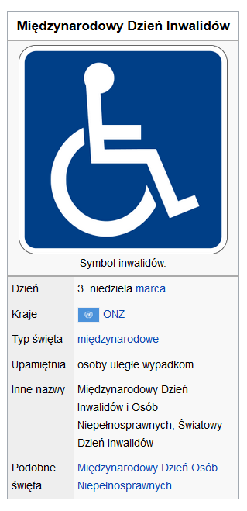
„Wydarzeniem inicjującym ustanowienie dnia była katastrofa górnicza 8 sierpnia 1956 roku w kopalni węgla kamiennego Bois du Cazier w Marcinelle w Belgii, w wyniku której śmierć poniosło 262 górników pochodzących z 12 krajów, a część doznała poważnych obrażeń zostając inwalidą.”
Źródło: https://pl.wikipedia.org/wiki/Mi%C4%99dzynarodowy_
Dzie%C5%84_Inwalid%C3%B3w

Slide 22


Slide 23

The International Symbol of Access (ISA), designed by Danish design student Susanne Koefoed in 1968
Sara Hendren and Brian Glenney co-founded the Accessible Icon project (2011)
http://accessibleicon.org/

Slide 24
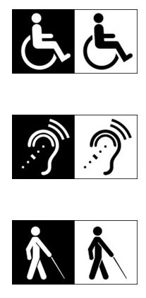
Disability Access Symbols
Symbol for Wheelchair Accessibility The wheelchair symbol indicates access for individuals with limited mobility, including wheelchair users. Remember that a ramped entrance is not completely accessible if there are no curb cuts, and an elevator is not accessible if it can only be reached via steps.
Assistive Listening Systems These systems transmit amplified sound via hearing aids, headsets or other devices.
Access (Other Than Print or Braille) for Individuals Who Are Blind or Have Low Vision This symbol indicates access for people who are blind or have low vision, best used in places such as: a guided tour, a path to a nature trail or a scent garden in a park; and a tactile tour or a museum exhibition that may be touched.
Źródło: https://www.graphicartistsguild.org/tools_resources/downloadable-disability-access-symbols

Slide 25
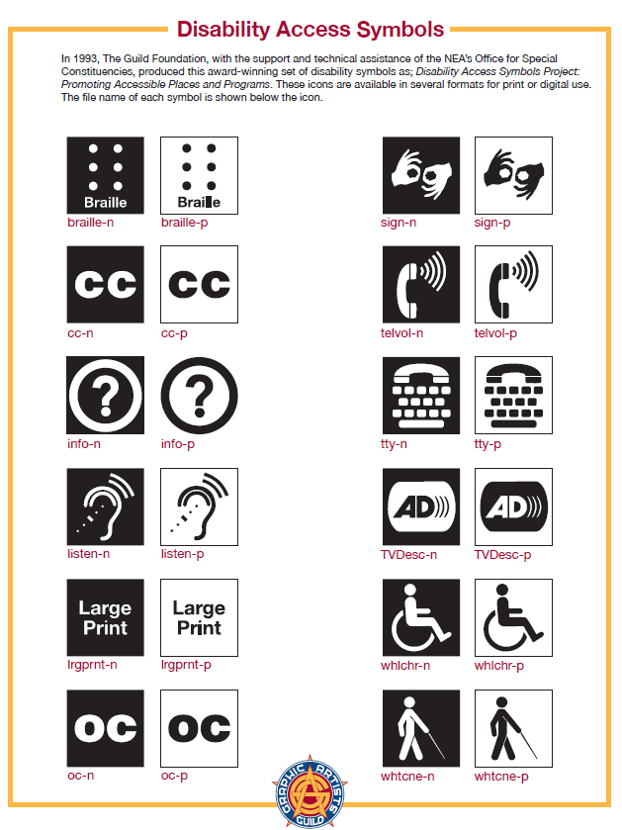
Źródło: https://www.graphicartistsguild.org/tools_resources/downloadable-disability-access-symbols

Slide 26
Persona Spectrum
Powody wykluczenia społecznego i cyfrowego wg Persona Spectrum (Microsoft)
Dysfunkcje | Wykluczenie stałe | Wykluczenie tymczasowe | Wykluczenie sytuacyjne
dotyku | osoby bez górnej kończyny | - górna kończyna unieruchomiona np. w gipsie, na temblaku, itp. | - wychowywanie niemowlęcia np. zabiegi pielęgnacyjne
wzroku | osoby niewidome | - osoby cierpiące na kataraktę | - kierujący pojazdem zwraca uwagę na inne czynności np. rozmowa telefoniczna, spożywanie posiłku, itp.
słuchu | osoby głuche | - osoby z niedosłuchem spowodowany stanem zapalnym | - osoby pracujące w hałaśliwym środowisku np. barman,
mówienia | niemowa | - osoby cierpiące na zapalenie dróg oddechowych np. zapalenie gardła, choroby krtani | - osoby z akcentem sprawiającym trudność w zrozumieniu wypowiedzi
Źródło: https://www.microsoft.com/en-us/Design/inclusive

Slide 27
Przykłady niepełnosprawności sensorycznej
MODUŁ 2

Slide 28
Symulator niepełnosprawności sensorycznej
University of Cambridge
Źródło: http://www.inclusivedesigntoolkit.com/simsoftware/simsoftware.html

Slide 29
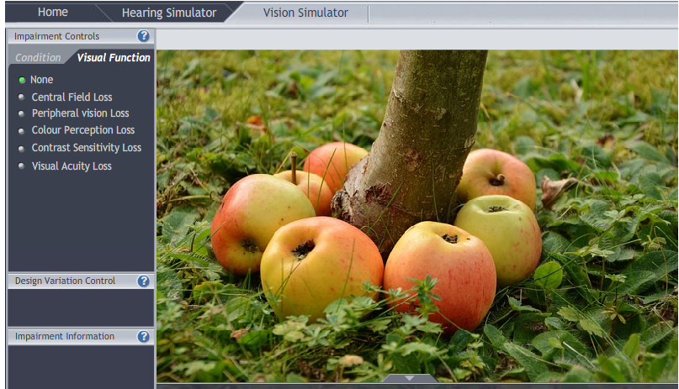
Źródło: http://www.inclusivedesigntoolkit.com/simsoftware/simsoftware.html

Slide 30
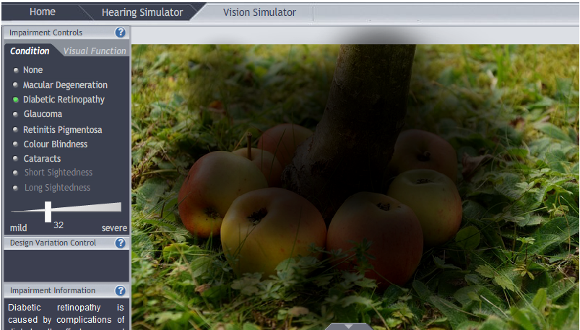
Retinopatia cukrzycowa
Źródło: http://www.inclusivedesigntoolkit.com/simsoftware/simsoftware.html

Slide 31
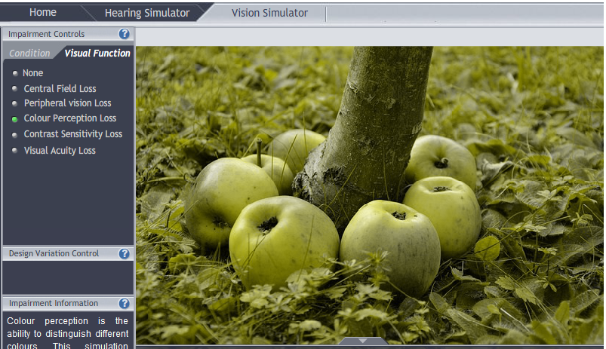
Utrata widzenia barw
Źródło: http://www.inclusivedesigntoolkit.com/simsoftware/simsoftware.html

Slide 32

Źródło: http://www.inclusivedesigntoolkit.com/simsoftware/simsoftware.html

Slide 33

Zaburzenia rozpoznawania barw/ślepota barw / daltonizm
Źródło: http://www.inclusivedesigntoolkit.com/simsoftware/simsoftware.html

Slide 34
Dostępność
MODUŁ 2

Slide 35

Dostępność
„Europejska strategia w sprawie niepełnosprawności 2010-2020„
„DOSTĘPNOŚĆ oznacza, że osoby niepełnosprawne mają dostęp, na równych prawach z innymi, do środowiska fizycznego, transportu, technologii i systemów informacyjno-komunikacyjnych (TIK) oraz pozostałych obiektów i usług. We wszystkich tych obszarach nadal istnieją znaczne bariery. Dla przykładu w UE-27 jedynie 5% stron internetowych w pełni odpowiada standardom dostępności sieci, nieco więcej jest dostępnych częściowo. Wielu nadawców telewizyjnych nadal emituje jedynie niewiele programów opatrzonych napisami lub komentarzem dla niesłyszących.”
Źródło: http://www.niepelnosprawni.gov.pl/dostepnosc-projektowanie-uniwer/

Slide 36
Zasady WCAG
Wstęp

Slide 37
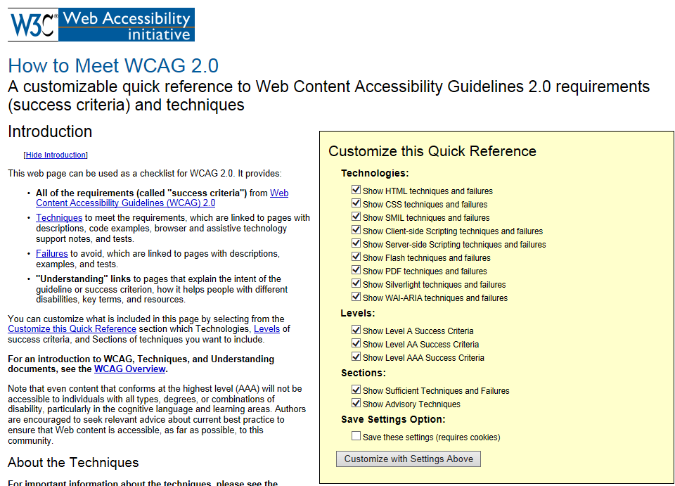
Źródło: http://www.w3.org/WAI/WCAG20/quickref/

Slide 38
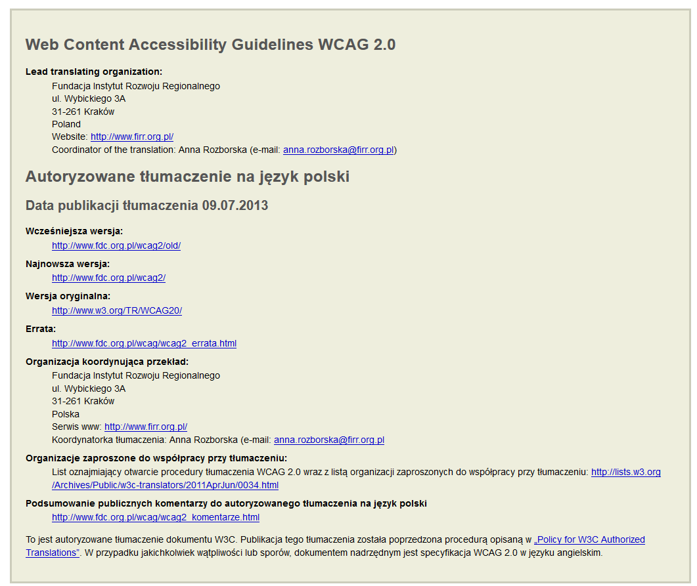
Źródło: http://fdc.org.pl/wcag2/

Slide 39
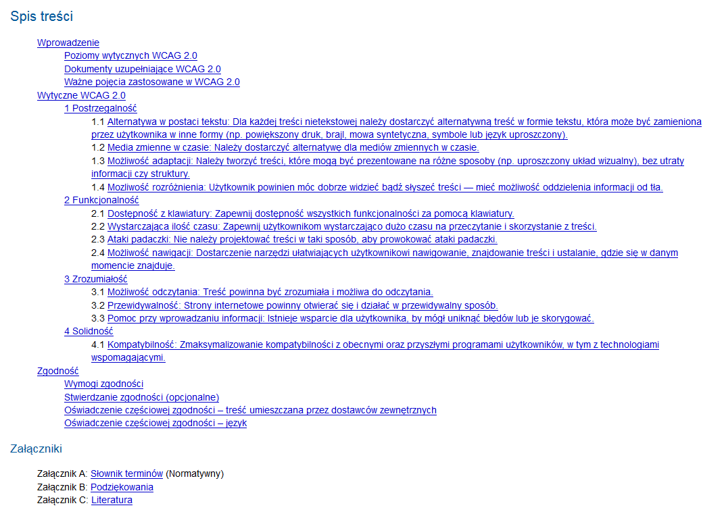
Źródło: http://fdc.org.pl/wcag2/

Slide 40
Zasady WCAG 2.0
WAI – Web Accessibility Initiative
WCAG – Web Content Accessibility Guidelines
(Wytyczne dla dostępności treści internetowych 2.0 (WCAG 2.0))
Zasady
Wytyczne
Kryteria sukcesu (A, AA, AAA)
Źródło: http://fdc.org.pl/wcag2/

Slide 41
Zasady WCAG 2.0
Percepcja - informacje oraz komponenty interfejsu użytkownika muszą być przedstawione użytkownikowi w dostępny dla nich sposób
Funkcjonalność - komponenty interfejsu użytkownika oraz nawigacja muszą by funkcjonalne (powinny pozwala na interakcję)
Zrozumiałość – treść
oraz obsługa interfejsu użytkownika musi być zrozumiała
Rzetelność - treść musi być wystarczająco rzetelna aby mogła być poprawnie interpretowana przez wielu różnych klientów użytkownika, włączając technologie asystujące.
Zasady
Wytyczne (A, AA, AAA)
Priorytet A – rekomendacje, które muszą być bezwzględnie spełnione
Priorytet AA – gwarantuje jeszcze większą dostępność czyli powinien być spełniony
Priorytet AAA – najwyższy poziom dostępności; rekomendacje, które programista może spełnić
Źródło: http://fdc.org.pl/wcag2/

Slide 42
Zasady WCAG 2.0
Percepcja
Funkcjonalność
Zrozumiałość
Rzetelność
Źródło: projekt własny Izabela Mrochen

Slide 43
Kryteria sukcesu A, AA, AAA
WCAG 2.0 – Percepcja, Wytyczna 1.2
1.2.1 Tylko dźwięk lub tylko wideo (nagranie) (A)
1.2.2 Napisy (nagranie) (A)
1.2.3 Audiodeskrypcje lub treści alternatywne multimediów (nagranie) (A)
1.2.4 Napisy (na żywo) (AA)
1.2.5 Audiodeskrypcja (nagranie) (AA)
1.2.6 Język migowy (nagranie) (AAA)
1.2.7 Audiodeksrypcja poszerzona (nagranie) (AAA)
1.2.8 Alternatywy multimediów (nagranie) (AAA)
1.2.9 Tylko dźwięk (na żywo) (AAA)
Źródło: projekt własny Izabela Mrochen

Slide 44
Wymagania dla systemów teleinformatycznych w zakresie dostępności dla osób niepełnosprawnych
Dziennik Ustaw Rzeczypospolitej Polskiej
Rozporządzenie Rady Ministrów z dnia 12 kwietnia 2012 r. w sprawie Krajowych Ram Interoperacyjności, minimalnych wymagań dla rejestrów publicznych i wymiany informacji w postaci elektronicznej oraz minimalnych wymagań dla systemów teleinformatycznych.
Źródło: http://dziennikustaw.gov.pl/DU/2012/526

Slide 45
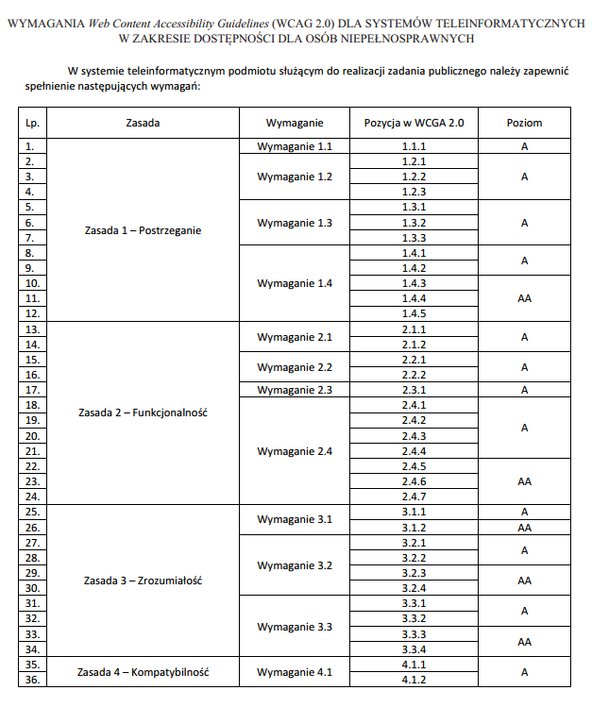
Źródło: http://dziennikustaw.gov.pl/DU/2012/526

Slide 46
Zasada nr 1 - Postrzegalność
MODUŁ 4

Slide 47

Zasada 1: Percepcja - Informacje oraz komponenty interfejsu użytkownika muszą być przedstawione użytkownikom w dostępny dla nich sposób.
Wytyczna 1.1 Alternatywa w postaci tekstu
Użytkownik posiada swoją tekstową alternatywę w następujących sytuacjach:
Kontrolki użytkownika i wprowadzanie danych przez użytkownika
Media zmienne w czasie
Test
Odczucie zmysłowe
Captcha
Cele dekoracyjne, formatowanie, treść niewidoczna

Slide 48
Zasada nr 1 - Postrzegalność
Przykłady

Slide 49
Zasada nr 1: Postrzegalność — informacje oraz komponenty interfejsu użytkownika muszą być przedstawione użytkownikom w sposób dostępny dla ich zmysłów.
1.1.1 Treść nietekstowa: Wszelkie treści nietekstowe przedstawione użytkownikowi posiadają swoją tekstową alternatywę, która pełni tę samą funkcję, za wyjątkiem sytuacji opisanych poniżej (Poziom A):
Odczucie zmysłowe: Jeśli treść nietekstowa ma za zadanie przede wszystkim tworzyć konkretne odczucie zmysłowe, wtedy alternatywa w postaci tekstu jest opisem pozwalającym zrozumieć przeznaczenie treści nietekstowej.
1.4.1 Użycie koloru: Kolor nie jest wykorzystywany jako jedyny wizualny sposób przekazywania informacji, wskazywania czynności do wykonania lub oczekiwania na odpowiedź, czy też wyróżniania elementów wizualnych. (Poziom A)
Źródło: http://fdc.org.pl/wcag2/

Slide 50
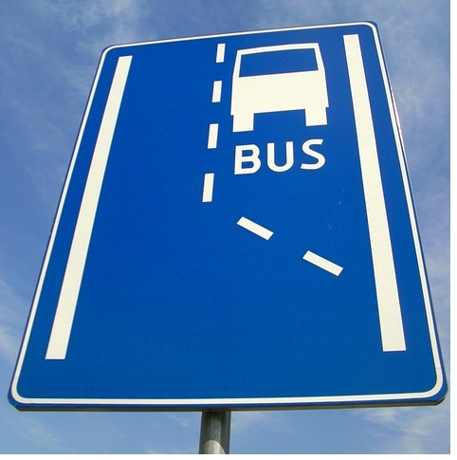


Źródło: https://pixabay.com/

Slide 51

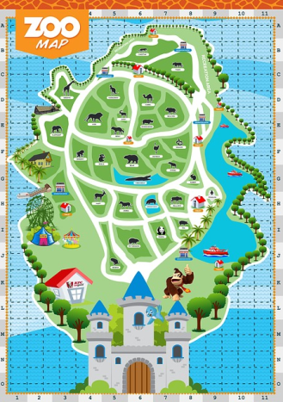

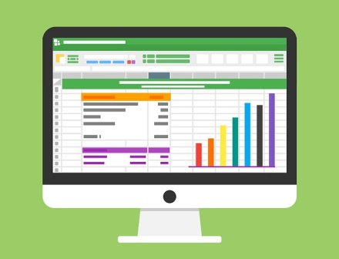

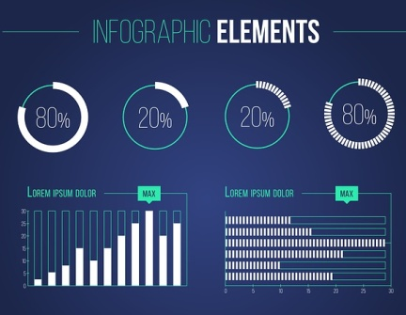
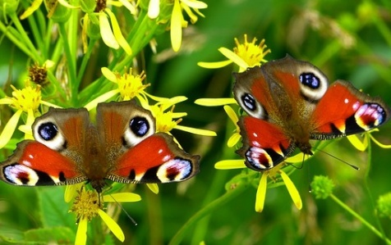
https://pixabay.com/pl/photos/

Slide 52


Alternatywa w postaci tekstu
<img src=„mak.jpg" alt=„ Czerwony kwiat maku. W tle szare łodygi i liście.">
Źródło: https://pixabay.com/

Slide 53
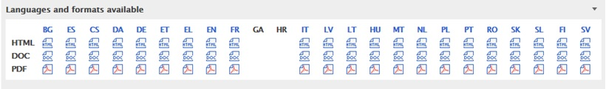

Format dokumentów
Źródło: http://eur-lex.europa.eu/homepage.html

Slide 54

Elementy dekoracyjne
<img src="topinfo_bg.png" alt="">

Slide 55
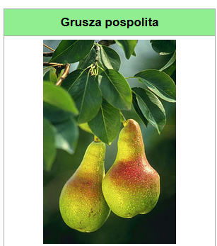
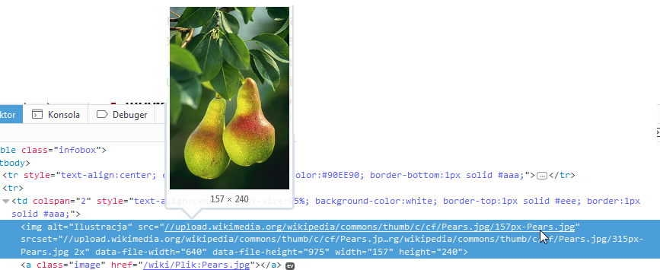
<img alt="Ilustracja„ src="//upload.wikimedia.org/wikipedia/commons/thumb/c/cf/Pears.jpg/157px-Pears.jpg" src set="//upload.wikimedia.org/wikipedia/commons/thumb/c/cf/Pears.jpg/236px-Pears.jpg 1.5x, //upload.wikimedia.org/wikipedia/commons/thumb/c/cf/Pears.jpg/315px-Pears.jpg 2x" data-file-width="640" data-file-height="975" width="157" height="240">

Slide 56

Logo
<a href="https://www.w3.org/"> <img src=„ddc.png" alt=„Dni Dostępności Cyfrowej strona główna"> </a>
Dni Dostępności Cyfrowej
<ahref="http://www.izabela.mrochen.us.edu.pl/informacje-w-mediach-Izabela-Mrochen/dni-dostepnosci-cyfrowej-opis//"> <img src=„DDC.jpg" alt=""> DDC strona główna </a>

Slide 57

Napisy zawarte w ilustracji
<img src=„lato_plaża_przedmioty. png" alt=„Summer.">
Źródło: https://pixabay.com/

Slide 58
Cyfrowa Szkoła
E-podręczniki do kształcenia ogólnego

Slide 59
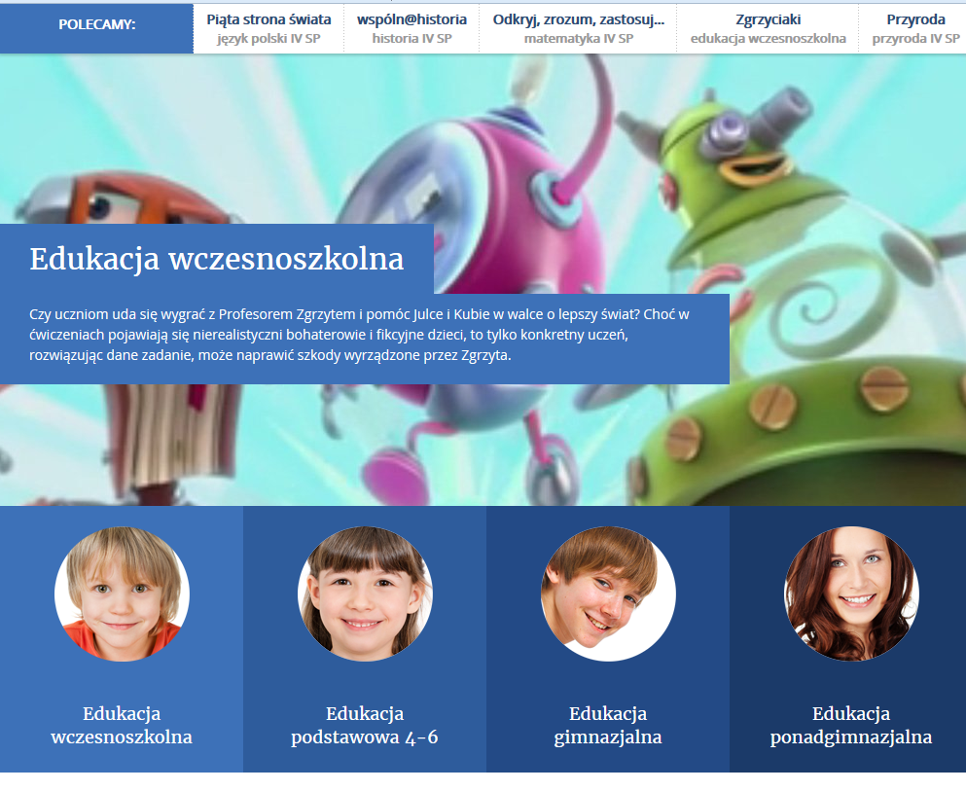

Slide 60
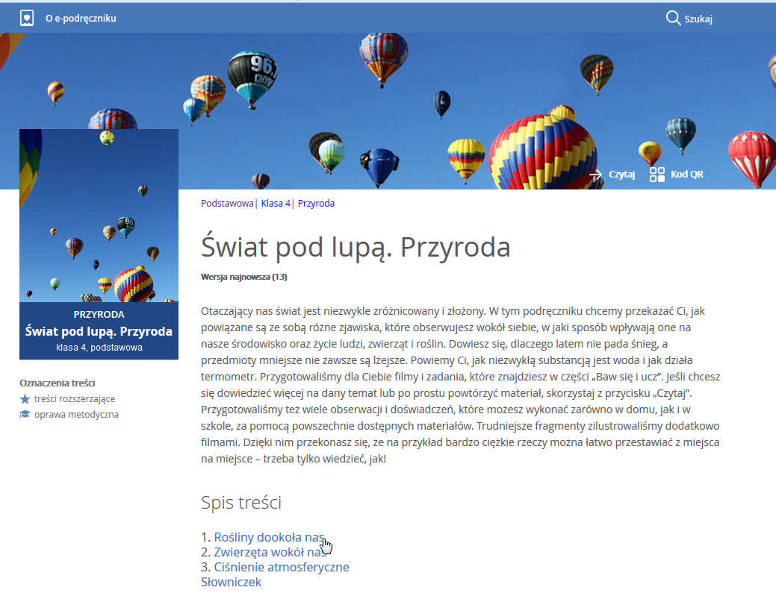

Slide 61
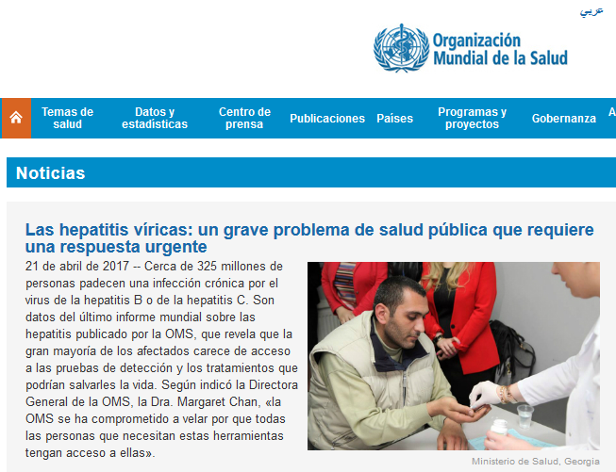
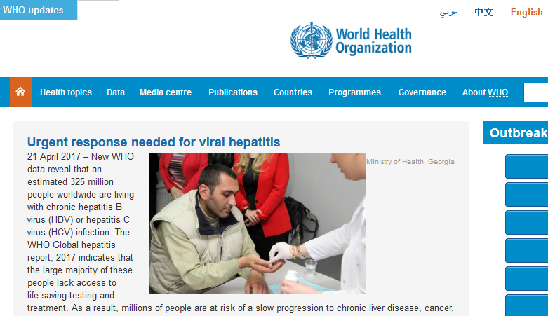
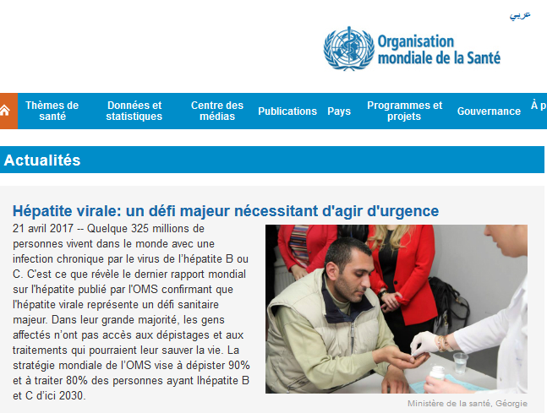
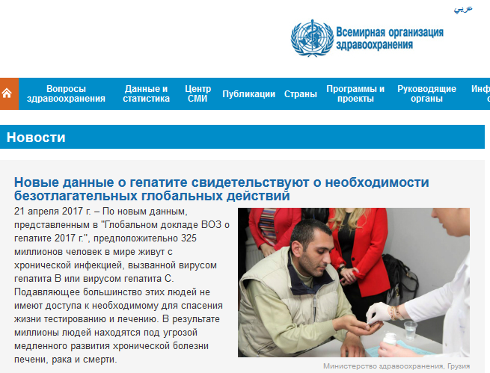
Źródło: http://www.who.int/en/
English -> French -> Russian -> Spanish

Slide 62
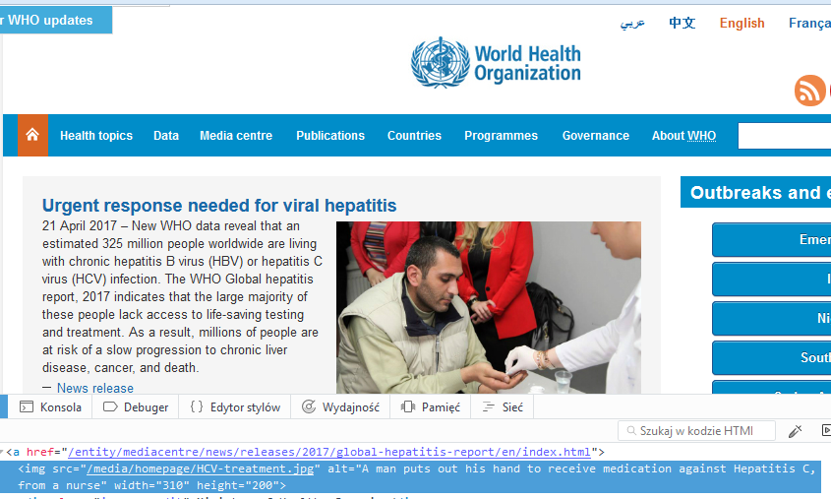
<img src="/media/homepage/HCV-treatment.jpg" alt="A man puts out his hand to receive medication against Hepatitis C, from a nurse" width="310" height="200"> ”
Źródło: http://www.who.int/en/

Slide 63
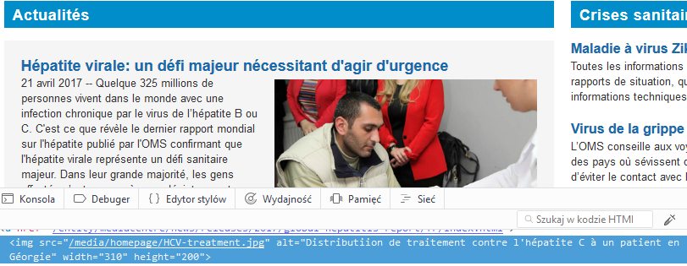
French
<img src="/media/homepage/HCV-treatment.jpg" alt="Distributiion de traitement contre l'hépatite C à un patient en Géorgie" width="310" height="200">
Źródło: http://www.who.int/en/

Slide 64
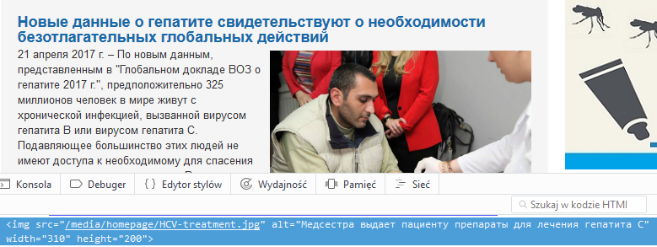
Russian
<img src="/media/homepage/HCV-treatment.jpg" alt="Медсестра выдает пациенту препараты для лечения гепатита С" width="310" height="200">
Źródło: http://www.who.int/en/

Slide 65
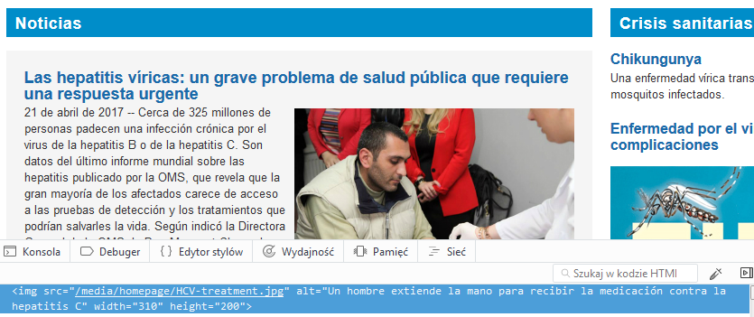
Spanish
<img src="/media/homepage/HCV-treatment.jpg" alt="Un hombre extiende la mano para recibir la medicación contra la hepatitis C" width="310" height="200">
Źródło: http://www.who.int/en/

Slide 66




html code
html

Slide 67
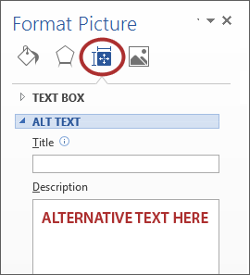
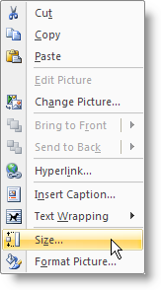
Rodzaje elementów nietekstowych, do których dodaje się opis alternatywny:
obrazki
ilustracje
zdjęcia
kształty
wykresy
SmartArt
Zagnieżdżone obiekty
Źródło: http://webaim.org/techniques/word/word2013

Slide 68
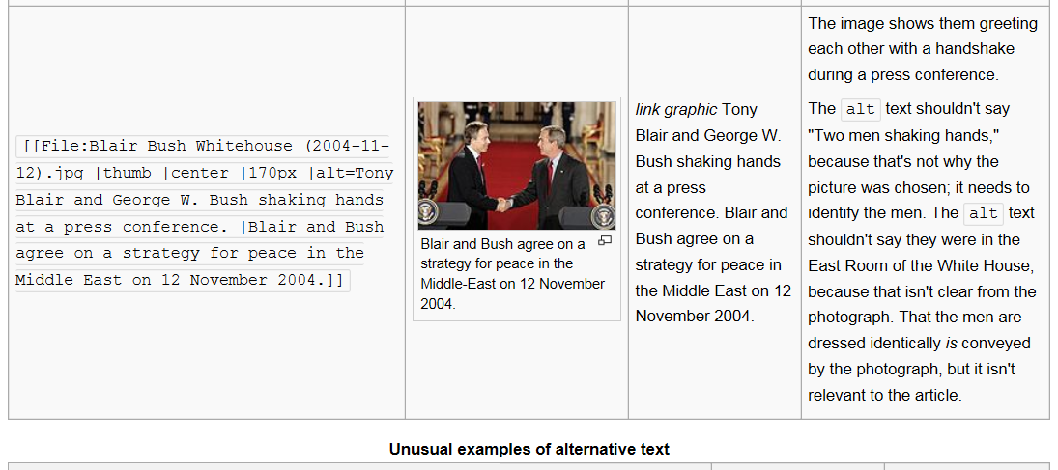
Przykład tekstu alternatywnego
Źródło: https://en.wikipedia.org/wiki/Wikipedia:Alternative_text_for_images

Slide 69
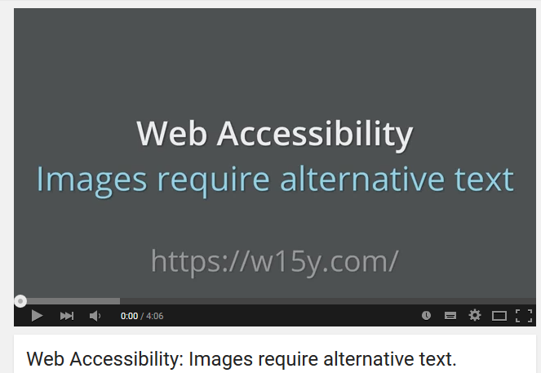
Źródło: https://www.youtube.com/watch?v=ztCXCqt-2-M

Slide 70
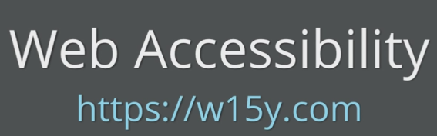
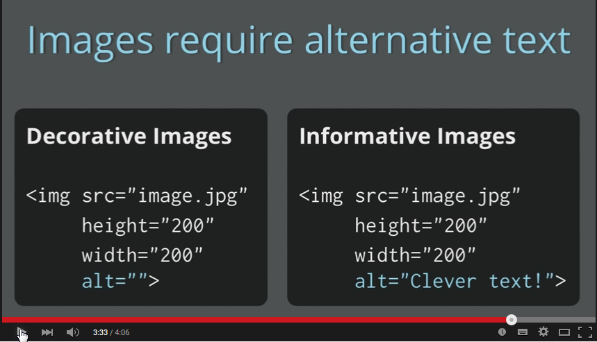
Źródło: https://www.youtube.com/watch?v=ztCXCqt-2-M

Slide 71
Ćwiczenia praktyczne z zakresu dodawania alternatywy tekstowej
Spośród zestawu ilustracji należy opisać jedną wybraną ilustrację.

Slide 72
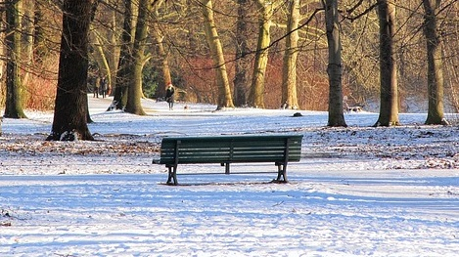
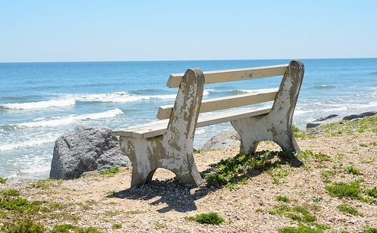
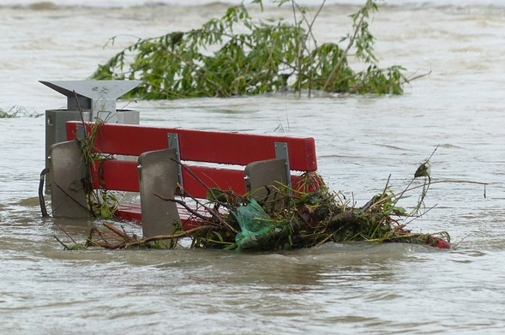

Ćwiczenia praktyczne z zakresu dodawania alternatywy tekstowej

Slide 73
Zasada nr 1: Postrzegalność — informacje oraz komponenty interfejsu użytkownika muszą być przedstawione użytkownikom w sposób dostępny dla ich zmysłów.
Wytyczna 1.1 Alternatywa w postaci tekstu: Dla każdej treści nietekstowej należy dostarczyć alternatywną treść w formie tekstu, która może być zamieniona przez użytkownika w inne formy (np. powiększony druk, brajl, mowa syntetyczna, symbole lub język uproszczony).
CAPTCHA: Jeśli celem treści nietekstowej jest potwierdzenie, że do treści ma dostęp człowiek, a nie komputer, wtedy dostarcza się alternatywę w postaci tekstu, która identyfikuje oraz opisuje cel treści nietekstowej. Dostarcza się również alternatywnych zabezpieczeń typu CAPTCHA, dostosowanych do różnych możliwości percepcji użytkowników, uwzględniając różne rodzaje niepełnosprawności.
Źródło: http://fdc.org.pl/wcag2/

Slide 74
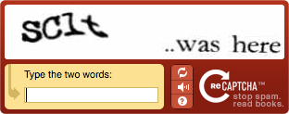
A CAPTCHA (a backronym for "Completely Automated Public Turing test to tell Computers and Humans Apart")
Źródło: https://commons.wikimedia.org/wiki/User:OgreBot/Uploads_by_new_users/2016_March_01_18:00
Źródło: https://en.wikipedia.org/wiki/CAPTCHA

Slide 75
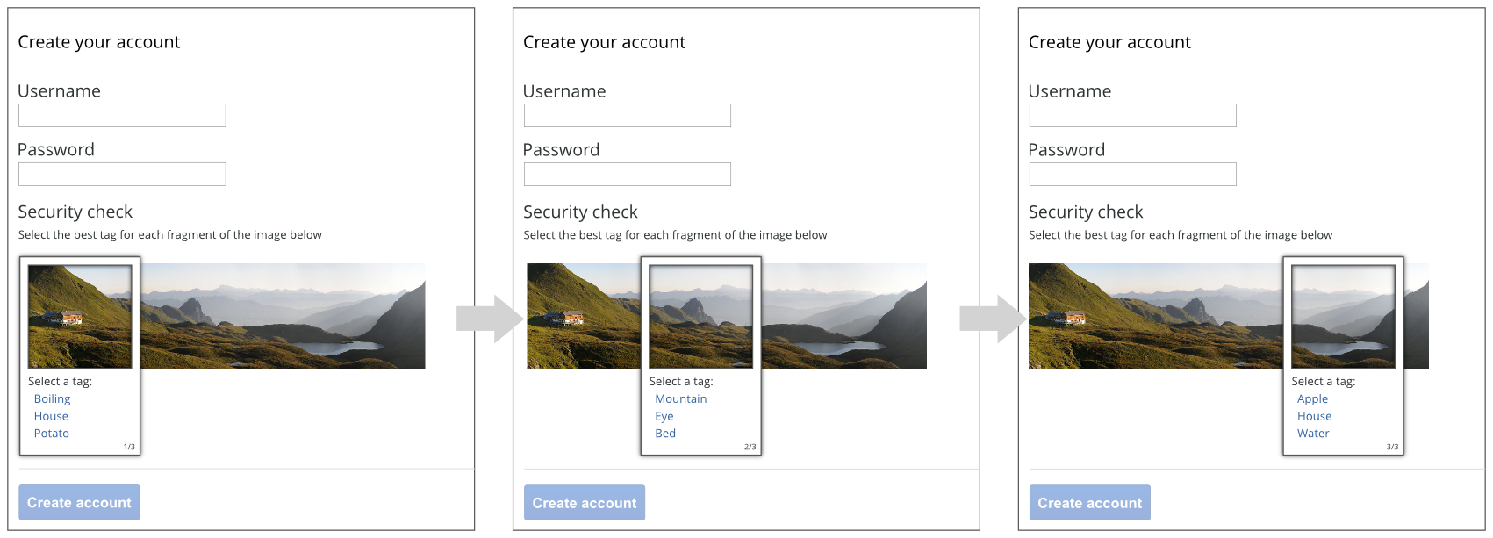
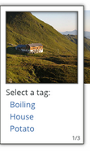
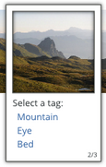
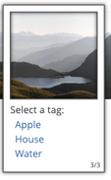
Panorama-captcha-idea
Źródło: https://commons.wikimedia.org/wiki/File:Panorama-captcha-idea.png

Slide 76
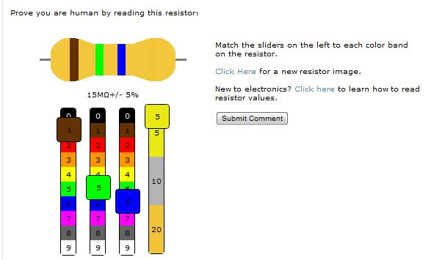
Źródło: https://www.flickr.com/photos/billsaturno/6196516081

Slide 77
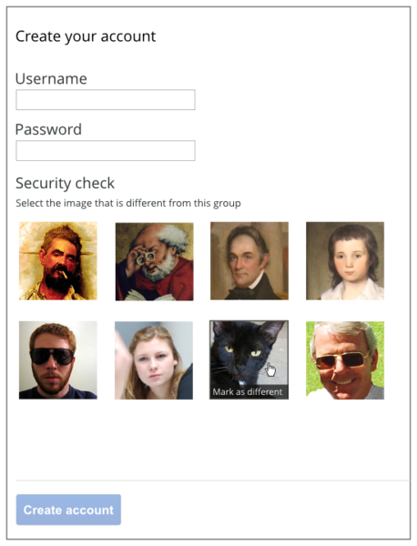
Źródło: https://commons.wikimedia.org/wiki/
File:Find-the-different-captcha-idea.png

Slide 78
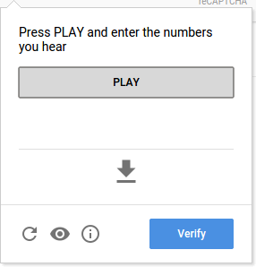
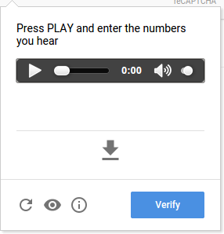
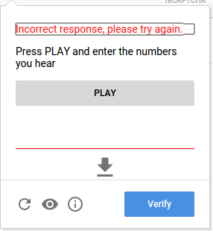
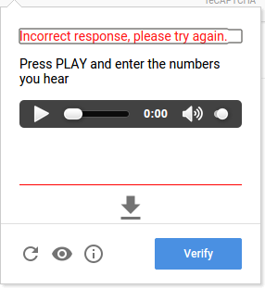
Accessibility - reCAPTCHA
Źródło: https://support.google.com/recaptcha/?hl=en#6080904

Slide 79
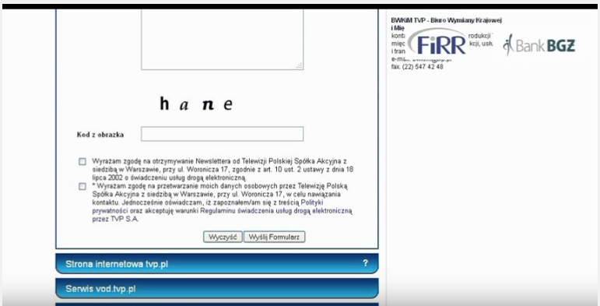
Projekt Dostępna Informacja: Captcha
Źródło: https://www.youtube.com/watch?v=to3ZDmgtzhA

Slide 80

Źródło: https://www.power.gov.pl/media/13591/e_podrecznik_dostepny_dla_wszystkich.pdf

Slide 81
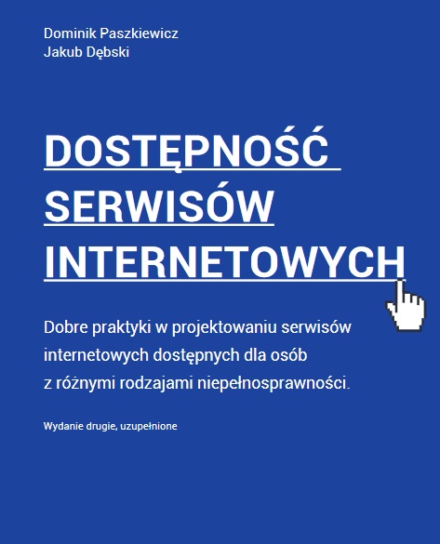
Źródło: http://dostepnestrony.pl/wp-content/uploads/2013/08/Dostepnosc-serwisow-internetowych-Dominik-Paszkiewicz-Jakub-Debski.pdf

Slide 82




Zasada 1: Percepcja - Informacje oraz komponenty interfejsu użytkownika muszą być przedstawione użytkownikom w dostępny dla nich sposób.
Wytyczna 1.2 Media zmienne w czasie
Zapewniona jest alternatywa przedstawiająca tą samą treść:
1.2.1 Tylko audio lub tylko wideo (nagranie) (A)
1.2.2 Napisy rozszerzone (nagranie) (A)
1.2.3 Audiodeskrypcja lub alternatywa dla mediów (nagranie) (A)
1.2.4 Napisy rozszerzone (na żywo) (AA)
1.2.5 Audiodeskrypcja (nagranie) (AA)
1.2.6 Język migowy (nagranie) (AAA)
1.2.7 Rozszerzona audiodeskrypcja (nagranie) (AAA)
1.2.8 Alternatywa dla mediów (nagranie) (AAA)
1.2.9 Tylko audio (na żywo) (AAA)

Slide 83
Zasada nr 1: Postrzegalność — informacje oraz komponenty interfejsu użytkownika muszą być przedstawione użytkownikom w sposób dostępny dla ich zmysłów.
1.2.1 Tylko audio lub tylko wideo (nagranie): Dla mediów nagranych w systemie tylko audio lub tylko wideo stosuje się następujące zasady, za wyjątkiem sytuacji, kiedy nagranie audio lub wideo jest alternatywą dla tekstu i w taki sposób jest oznaczone: (Poziom A)
Nagranie tylko audio: Zapewniona jest alternatywa dla mediów zmiennych w czasie, przedstawiająca tę samą treść, co w nagraniu audio.
Nagranie tylko wideo: Zapewniona jest alternatywa dla mediów zmiennych w czasie, albo nagranie audio, przedstawiające te same informacje, jak w nagraniu wideo.
Źródło: http://fdc.org.pl/wcag2/

Slide 84

Audiodeskrypcja
Napisy dialogowe
CC (Closed Captions)
Transkrypcja
„W 2011 roku Bronisław Komorowski podpisał znowelizowaną ustawę medialną, zgodnie z którą stacje telewizyjne mają obowiązek emitować z napisami lub z tłumaczeniem migowym co najmniej dziesięć procent ramówki na kwartał.”
https://pl.wikipedia.org/wiki/Napisy_dialogowe

Slide 85
Zasada nr 1: Postrzegalność — informacje oraz komponenty interfejsu użytkownika muszą być przedstawione użytkownikom w sposób dostępny dla ich zmysłów.
1.2.2 Napisy rozszerzone (nagranie): Napisy rozszerzone dołączone są do wszystkich nagrań audio w multimediach zsynchronizowanych (dźwięk i obraz), za wyjątkiem sytuacji, kiedy są one alternatywami dla tekstu i w taki sposób są oznaczone. (Poziom A)
1.2.3 Audiodeskrypcja lub alternatywa dla mediów (nagranie): Zapewnia się alternatywę dla mediów zmiennych w czasie lub audiodeskrypcję dla nagrań wideo w multimediach zsynchronizowanych (dźwięk i obraz), za wyjątkiem sytuacji, kiedy są one alternatywami dla tekstu i w taki sposób są oznaczone. (Poziom A)
Źródło: http://fdc.org.pl/wcag2/

Slide 86



Jack Foley, in the 1980s
https://commons.wikimedia.org/wiki/File:Closed_captioning_symbol.svg

Slide 87
Napisy rozszerzone (ang. captions) informacja w postaci alternatywy tekstowej zsynchronizowana z obrazem, przedstawiająca zarówno mowę, jak i inne dźwięki niezbędne do zrozumienia zawartości danego medium.
Uwaga 1: Napisy rozszerzone mają formę podobną do zwykłych napisów, z tą różnicą, że zawierają nie tylko dialogi, ale również opis sytuacji pozadialogowej, niezbędnej do zrozumienia akcji. Do efektów pozadialogowych zaliczamy inne efekty dźwiękowe, takie jak muzyka, śmiech, identyfikację narratora, miejsce akcji.
Uwaga 2: Napisy rozszerzone zamknięte to system, który może być włączany lub wyłączany w zależności od rodzaju odbiornika.
Uwaga 3: Napisy rozszerzone otwarte to takie, których nie można wyłączyć, na przykład, jeżeli są one częścią obrazu lub są połączone z obrazem.
Uwaga 4: Napisy rozszerzone nie powinny być formułowane niejasno lub pomijać informacji ważnych dla zrozumienia obrazu.
Uwaga 5: W niektórych krajach napisy rozszerzone nazywa się po prostu napisami.
Uwaga 6: Audiodeskrypcja może, ale nie musi posiadać napisów rozszerzonych, ponieważ sama w sobie zawiera opis zawartości tego, co przedstawione jest w sposób wizualny.
Źródło: http://fdc.org.pl/wcag2/#_Za%C5%82%C4%85cznik_A:_S%C5%82ownik

Slide 88

Źródło: https://www.genial.ly/59076bbfad48471320487349/the-2017-glendon-translation-research-summer-school

Slide 89

Źródło: https://www.genial.ly/59076bbfad48471320487349/the-2017-glendon-translation-research-summer-school

Slide 90


Slide 91

Lista dialogowa

Slide 92

Transkrypcja

Slide 93


Slide 94

Odpowiedni kontrast

Slide 95

Surtitles
Źródło: http://www.surtitles.com

Slide 96

Yann Arthus-Bertrand
HOME official website
http://www.home-2009.com
PPR is proud to support HOME
http://www.ppr.com
Źródło: https://www.youtube.com/watch?v=jqxENMKaeCU&list=PL88D39BC7B9E86DD1

Slide 97


Źródło: https://www.youtube.com/watch?v=GNs98HaOCVA
Źródło: https://www.youtube.com/watch?v=kQkcps6bWDM

Slide 98

Źródło: http://audiovisual.europarl.europa.eu/Page.aspx?id=25

Slide 99


Źródło: https://www.dcmp.org/caai/nadh218.pdf
Źródło: http://serwistlumacza.com/content/view/24/32/

Slide 100
Zasada 1: Percepcja - Informacje oraz komponenty interfejsu użytkownika muszą być przedstawione użytkownikom w dostępny dla nich sposób.
Wytyczna 1.3 Możliwość adaptacji
Treści należy tworzyć tak aby mogły być prezentowane na różne sposoby
1.3.1 Informacje i relacje (A)
1.3.2 Zrozumiała kolejność (A)
Kolejność ma znaczenie dla zrozumienia treści
1.3.3 Właściwości zmysłowe (A)
Źródło: http://fdc.org.pl/wcag2/

Slide 101

Zasada 1: Percepcja - Informacje oraz komponenty interfejsu użytkownika muszą być przedstawione użytkownikom w dostępny dla nich sposób.
Wytyczna 1.4 Możliwość rozróżnienia
Użytkownik dobrze widzi i słyszy treści - może oddzielić informację od tła
1.4.1 Użycie koloru (A)
1.4.2 Kontrola odtwarzania dźwięku (A)
1.4.3 Kontrast (minimalny) (AA)
1.4.4 Zmiana rozmiaru tekstu (AA)
1.4.5 Obrazy tekstu (AA)
1.4.6 Wzmocniony kontrast (AAA)
1.4.7 Niska głośność lub brak tła dźwiękowego (AAA)
1.4.8 Prezentacja wizualna (AAA)
1.4.9 Obrazy tekstu (bez wyjątków) (AAA)
Źródło: http://fdc.org.pl/wcag2/

Slide 102

Źródło: http://www.bbc.co.uk/accessibility/

Slide 103

Źródło: http://www.bbc.co.uk/accessibility/

Slide 104

Źródło: http://www.bbc.co.uk/accessibility/

Slide 105

Źródło: http://www.bbc.co.uk/accessibility/

Slide 106
Zasada 1: Percepcja
1.4.3 Kontrast (minimalny): Wizualne przedstawienie tekstu, lub obrazu tekstu posiada kontrast wynoszący przynajmniej 4,5:1, poza następującymi wyjątkami: (Poziom AA)
Duży tekst: Duży tekst oraz grafiki takiego tekstu posiadają kontrast przynajmniej 3:1.
Przypadkowość: Nie stosuje się wymogów minimalnego kontrastu dla tekstów lub obrazu tekstu, będących elementem nieużywanych części interfejsu użytkownika, mających cel czysto dekoracyjny, nie są widoczne lub też są częścią obrazu zawierającego inne istotne treści wizualne.
Logo: Nie wymaga się minimalnego kontrastu dla tekstu, który jest częścią logo lub nazwy własnej produktu (marki).
Źródło: http://fdc.org.pl/wcag2/

Slide 107

Koło barw
„Koło barw - graficzny model poglądowy, w którym wokół jego środka zgodnie z kierunkiem ruchu wskazówek zegara barwy przechodzą płynnie tworząc zamknięty cykl zmian barw.”
Źródło: https://pl.wikipedia.org/wiki/Ko%C5%82o_barw

Slide 108

Dopełniający schemat kolorów
(czerwony i zielony) – nieodpowiedni dla tekstu
Analogiczny schemat kolorów
Prostokątny schemat kolorów
(czerwony, pomarańczowy, niebieski, zielony – zimne i cieple)
Triadyczny schemat kolorów
(zielony, pomarańczowy i filetowy)
Źródło: projekt własny Izabela Mrochen

Slide 109

Barwy w cyberprzestrzeni
Źródło: http://www.windward.net/wp-content/uploads/2014/07/ColorCombos.jpg
Źródło: http://webdesign.about.com/od/color/l/bl_contrast_table.htm

Slide 110

Dichromatyzm – zaburzenie rozpoznawania barw
Rodzaje dichromatyzmu:
protanopia – nierozpoznawanie barwy czerwonej (lub mylenie jej z barwą zieloną);
deuteranopia (tzw. daltonizm) – nierozpoznawanie barwy zielonej (lub mylenie jej z barwą czerwoną);
tritanopia – nierozpoznawanie barw żółtej i niebieskiej.
Źródło: https://pl.wikipedia.org/wiki/Dichromatyzm

Slide 111


Colour Contrast Analyser

Slide 112


Slide 113

Protanopia

Slide 114

Deuteranopia

Slide 115

Trinatopia

Slide 116

Monochromatyzm

Slide 117

Pozytyw/negatyw

Slide 118

Katarakta

Slide 119


Czcionka szeryfowa
Źródło: https://pl.wikipedia.org/wiki/Czcionka_szeryfowa

Slide 120
Czcionki
Czcionki
Czcionki
Czcionki
Czcionki
Czcionki
Czcionki
Czcionki
Czcionki
Czcionki
Czcionki
Czcionki
Czcionki
Czcionki
Czcionki
Tekst na ekranie łatwiej czyta się wyświetlony krojem czcionki bezszeryfowej o prostych
zakończeniach np. Arial, Verdana. Wielkość czcionki ustaw na 12 do 13 pkt., odstępy między wierszami na 1,5 wiersza.

Slide 121


Źródło: https://www.youtube.com/watch?v=jqxENMKaeCU

Slide 122

Źródło: http://dasplankton.de/ContrastA/

Slide 123
Zasad nr 2 - Funkcjonalność
MODUŁ 6

Slide 124

Zasada nr 2: Funkcjonalność WCAG 2.0 — komponenty interfejsu użytkownika oraz nawigacja muszą być możliwe do użycia.
Wytyczna 2.1 Dostępność z klawiatury
Dostępność wszystkich funkcjonalności za pomocą klawiatury
2.1.1 Klawiatura (A)
2.1.2 Brak pułapki na klawiaturę (A)
2.1.3 Klawiatura (bez wyjątków) (AAA)
Źródło: http://fdc.org.pl/wcag2/

Slide 125


Zasada nr 2: Funkcjonalność WCAG 2.0 — komponenty interfejsu użytkownika oraz nawigacja muszą być możliwe do użycia.
Wytyczna 2.2 Wystarczająca ilość czasu
Użytkownik ma zapewnioną wystarczającą ilość czasu na przeczytanie treści i wykonanie potrzebnych czynności
2.2.1 Możliwość dostosowania czasu (A)
2.2.2: Wstrzymywanie (pauza), zatrzymywanie, ukrywanie (A)
2.2.3 Brak ograniczeń czasowych (AAA)
2.2.4 Zakłócenie pracy użytkownika (AAA)
2.2.5 Ponowne potwierdzenie autentyczności (AAA)
Źródło: http://fdc.org.pl/wcag2/

Slide 126

Zasada nr 2: Funkcjonalność — komponenty interfejsu użytkownika oraz nawigacja muszą być możliwe do użycia.
2.2.1 Możliwość dostosowania czasu: Dla każdego limitu czasowego, ustawionego na odbiór treści, spełnione jest przynajmniej jedno z poniższych założeń: (Poziom A)
2.2.2: Wstrzymywanie (pauza), zatrzymywanie, ukrywanie: Wszystkie poniższe zasady obowiązują w przypadku informacji, która przesuwa się, porusza, migota lub automatycznie jest aktualizowana: (Poziom A)
Źródło: http://fdc.org.pl/wcag2/
Źródło: https://mc.gov.pl/

Slide 127



Zasada nr 2: Funkcjonalność WCAG 2.0 — komponenty interfejsu użytkownika oraz nawigacja muszą być możliwe do użycia.
Wytyczna 2.3 Ataki padaczki
Treści należy tak projektować aby nie wywoływały ataku padaczki
2.3.1 Trzy błyski lub wartości poniżej progu (A)
2.3.2 Trzy błyski (AAA)
Źródło: http://fdc.org.pl/wcag2/

Slide 128
Zasada nr 2: Funkcjonalność — komponenty interfejsu użytkownika oraz nawigacja muszą być możliwe do użycia.
Wytyczna 2.3 Ataki padaczki: Nie należy projektować treści w taki sposób, aby prowokować ataki padaczki.
2.3.1 Trzy błyski lub wartości poniżej progu: Strony internetowe nie zawierają w swojej treści niczego, co migocze częściej niż trzy razy w ciągu jednej sekundy, lub też błysk nie przekracza wartości granicznych dla błysków ogólnych i czerwonych. (Poziom A)
Źródło: http://fdc.org.pl/wcag2/

Slide 129


Źródło: https://pixabay.com/pl/photos/

Slide 130

Zasada nr 2: Funkcjonalność WCAG 2.0 — komponenty interfejsu użytkownika oraz nawigacja muszą być możliwe do użycia.
Wytyczna 2.4 Możliwość nawigacji
Użytkownik ma do dyspozycji narzędzia ułatwiające nawigowanie, znajdowanie treści i ustalanie lokalizacji
2.4.1 Możliwość pominięcia bloków (A)
2.4.2 Tytuły stron (A)
2.4.3 Kolejność fokusa (A)
2.4.4 Cel linku (w kontekście) (A)
2.4.5 Wiele dróg (AA)
2.4.6 Nagłówki i etykiety (AA)
2.4.7 Widoczny fokus (AA)
2.4.8 Lokalizacja (AAA)
2.4.9 Cel linku (z samego linku) (AAA)
2.4.10 Nagłówki sekcji (AAA)
Źródło: http://fdc.org.pl/wcag2/

Slide 131
Zasada nr 2: Funkcjonalność — komponenty interfejsu użytkownika oraz nawigacja muszą być możliwe do użycia.
Wytyczna 2.4 Możliwość nawigacji: Dostarczenie narzędzi ułatwiających użytkownikowi nawigowanie, znajdowanie treści i ustalanie, gdzie się w danym momencie znajduje.
2.4.1 Możliwość pominięcia bloków: Dostępny jest mechanizm, który umożliwia pominięcie bloków treści powtarzanych na wielu stronach internetowych. (Poziom A)
2.4.4 Cel linku (w kontekście): Cel każdego linku może wynikać z samej treści linku, lub też z treści linku powiązanej z programistycznie określonym kontekstem, poza tymi przypadkami, kiedy cel łącza i tak byłby niejasny dla użytkowników. (Poziom A)
2.4.5 Wiele dróg: Istnieje więcej niż jedna droga umożliwiająca zlokalizowanie strony w danym serwisie internetowym, za wyjątkiem sytuacji, kiedy dana strona jest wynikiem jakiejś procedury lub jednym z jej etapów. (Poziom AA)
Źródło: http://fdc.org.pl/wcag2/

Slide 132



Skip link

Slide 133


Google

Slide 134



Kontrast odnośników
Źródło: http://www.izabela.mrochen.us.edu.pl/

Slide 135


Źródło: http://www.izabela.mrochen.us.edu.pl/wspolpraca/wspolpraca-z-kilgray-dr-Izabela-Mrochen/

Slide 136

Źródło: http://rpo.slaskie.pl/

Slide 137



Źródło: http://www.izabela.mrochen.us.edu.pl/

Slide 138

HTTP 404 lub Not Found - kod błędu wskazującego , że użytkownik jest w stanie komunikować się z serwerem, ale ten nie może znaleźć żądanego pliku, lub jest on skonfigurowany, aby nie spełnić żądania i nie wyświetlać informacji
Źródło: https://pl.wikipedia.org/wiki/HTTP_404

Slide 139

Źródło: https://upload.wikimedia.org/wikipedia/commons/a/a0/Wikimedia_404_message.jpg

Slide 140

Źródło: https://c1.staticflickr.com/9/8092/8529921681_6c67e499c7_b.jpg

Slide 141
Zasad nr 3 - Zrozumiałość
MODUŁ 7

Slide 142

Zasada nr 3: Zrozumiałość — informacje oraz obsługa interfejsu użytkownika muszą być zrozumiałe.
Wytyczna 3.1 Możliwość odczytania
3.1.1 Język strony (A)
3.1.2 Język części (AA)
3.1.3 Nietypowe słowa (AAA)
3.1.4 Skróty (AAA)
3.1.5 Poziom umiejętności czytania (AAA)
3.1.6 Wymowa (AAA)
Źródło: http://fdc.org.pl/wcag2/

Slide 143
Zasada nr 3: Zrozumiałość — informacje oraz obsługa interfejsu użytkownika muszą być zrozumiałe.
Wytyczna 3.1 Możliwość odczytania: Treść powinna być zrozumiała i możliwa do odczytania.
3.1.1 Język strony: Domyślny język naturalny każdej strony internetowej może zostać odczytany przez program komputerowy. (Poziom A)
3.1.2 Język części: Język naturalny każdej części lub frazy zawartej w treści może zostać odczytany przez program komputerowy, za wyjątkiem nazw własnych, wyrażeń technicznych, słów w nieokreślonym języku oraz słów i fraz, które stanowią część żargonu w bezpośrednio otaczającym je tekście. (Poziom AA)
Źródło: http://fdc.org.pl/wcag2/

Slide 144

FOG - indeks czytelności, który ma na celu określenie stopnia przystępności tekstu
Źródło: http://www.logios.pl/ oraz http://www.jasnopis.pl/aplikacja

Slide 145
Wartość FOG Interpretacja
1-6 język bardzo prosty, zrozumiały już dla uczniów szkoły podstawowej
7-9 język prosty, zrozumiały już dla uczniów gimnazjum
10-12 język dość prosty, zrozumiały już dla uczniów liceum
13-15 język dość trudny, zrozumiały dla studentów studiów licencjackich
16-17 język trudny, zrozumiały dla studentów studiów magisterskich
18 i więcej język bardzo trudny, zrozumiały dla magistrów i osób z wyższym wykształceniem
Źródło: https://pl.wikipedia.org/wiki/Indeks_czytelno%C5%9Bci_FOG
Polecany film: Projekt dostępna informacja: tekst trudny w zrozumieniu
Źródło: https://www.youtube.com/watch?v=r5inNUkr9M4

Slide 146


Zasada nr 3: Zrozumiałość — informacje oraz obsługa interfejsu użytkownika muszą być zrozumiałe.
Wytyczna 3.2 Przewidywalność
Strony internetowe powinny otwierać się i funkcjonować w przewidywalny sposób
3.2.1 Po oznaczeniu fokusem (A)
3.2.2 Podczas wprowadzania danych (A)
3.2.3 Konsekwentna nawigacja (AA)
3.2.4 Konsekwentna identyfikacja (AA)
3.2.5 Zmiana na żądanie (AAA)
Źródło: http://fdc.org.pl/wcag2/

Slide 147

Zasada nr 3: Zrozumiałość — informacje oraz obsługa interfejsu użytkownika muszą być zrozumiałe.
Wytyczna 3.3 Pomoc przy wprowadzaniu informacji
Użytkownik ma wsparcie w celu uniknięcia błędów lub możliwości skorygowania błędów
3.3.1 Identyfikacja błędu (A)
3.3.2 Etykiety lub instrukcje (A)
3.3.3 Sugestie korekty błędów (AA)
3.3.4 Zapobieganie błędom (kontekst prawny, finansowy, związany z podawaniem danych) (AA)
3.3.5 Pomoc (AAA)
3.3.6 Zapobieganie błędom (wszystkim) (AAA)
Źródło: http://fdc.org.pl/wcag2/

Slide 148
Zasad nr 4 - Solidność
MODUŁ 8

Slide 149

Zasada nr 4: Solidność — Treść musi być solidnie opublikowana, tak, by mogła być skutecznie interpretowana przez różnego rodzaju oprogramowania użytkownika, w tym technologie wspomagające.
Wytyczna 4.1 Kompatybilność
Aby rożnego rodzaju oprogramowania użytkownika tj technologie wspomagające mogły skutecznie interpretować zawarte informacje , treść musi być solidnie opublikowana
4.1.1 Parsowanie (A)
4.1.2 Nazwa, rola, wartość (A)
Źródło: http://fdc.org.pl/wcag2/

Slide 150
Dostępne dokumenty
MODUŁ 9

Slide 151


Nagłówki

Slide 152


Odnośniki/linki

Slide 153



Czcionki

Slide 154

Dodawanie tekstu alternatywnego

Slide 155


Slide 156


Slide 157


Slide 158


Slide 159

http://www.wikihow.com/Create-Accessible-Word-Documents

Slide 160


Źródło: https://www.framingham.edu/Assets/uploads/about-fsu/accessibility/_documents/7-steps-accessible-excel.pdf
Źródło: https://www.framingham.edu/Assets/uploads/about-fsu/accessibility/_documents/7-steps-accessible-outlook.pdf

Slide 161

Źródło: http://www.framingham.edu/Assets/uploads/about-fsu/accessibility/_documents/7-steps-accessible-ppt.pdf

Slide 162

Źródło: https://www.w3.org/TR/WCAG-TECHS/pdf.html

Slide 163

PDF Accessibility Checker
PAC - PDF Accessibility Checker to darmowe oprogramowanie, które umożliwia zbadanie poziomu dostępności dowolnego dokumentu w formacie PDF.
Program jest łatwy w obsłudze i nie wymaga instalacji.
Źródło: http://www.access-for-all.ch/ch/pdf-werkstatt/pdf-accessibility-checker-pac.html

Slide 164
Metodologia badania dostępnej strony www
MODUŁ 10

Slide 165


Slide 166

Źródło: https://www.w3.org/WAI/eval/report-tool/#/

Slide 167

Źródło: https://validator.w3.org/

Slide 168

Źródło: https://jigsaw.w3.org/css-validator/

Slide 169

DZIĘKUJĘ ZA UWAGĘ
ibmrochen@gmail.com

